Slide 1
معرفة العبد دينه

Slide 2
معرفة العبد دينه
الوحدة
1
الدرس الثاني
معرفة العبد دينه
لا بُدَّ لكلِّ مسلمٍ أن يعرفَ دينَهُ؛ حتى يعبدَ اللهَ عبادةً صحيحةً، ويدعوَ الناسَ إليهِ، ويُدافعَ عنه

Slide 3
عناصر الدرس :
الوحدة
1
الدرس الثاني
معرفة العبد دينه
* معنى معرفة العبد دينه :
أن يتعلمَ العبدُ دينَ الإسلامِ بأدلتِه من الكتابِ والسنةِ ليكونَ على نورٍ وبصيرةُ

Slide 4
دينُنا الحنيفُ له ثلاثُ مراتبَ، وهي:
مراتب الدين :
الوحدة
1
الدرس الثاني
معرفة العبد دينه
1
المرتبةُ الأولى: الإسلام
المرتبةُ الثانية: الإيمان
2
3
المرتبةُ الثالثة: الإحسان

Slide 5
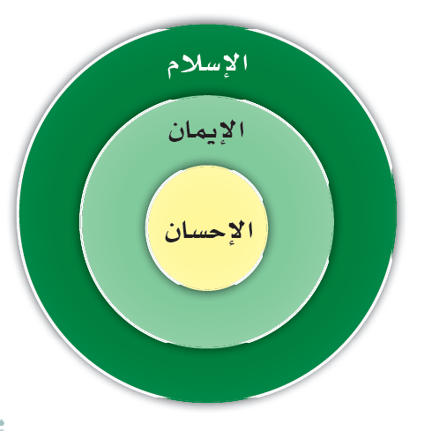
مراتب الدين :
الوحدة
1
الدرس الثاني
معرفة العبد دينه

Slide 6
المرتبة الأولى : الإسلام
معنى الإسلام، هو:
الوحدة
1
الدرس الثاني
معرفة العبد دينه
1
تَوحِيْدُ اللهِ وطَاعَتُهُ وتَرْكُ مَعْصِيَتِهِ

Slide 7
تجدنا في جوجل

Slide 8
ما تَضَمَّنَهُ معنى الإسلامِ : تَضَمَّنَ معنى الإسلامِ قضيتين أساسيتين هما :
القضية الأولى
الوحدة
1
الدرس الثاني
1
معرفة العبد دينه
الاستسلامُ للهِ بالتوحيدِ ومعناه: إفرادُ اللهِ بالعبادةِ فلا نعبدُ معَ اللهِ أحدًا فالصلاةُ والدعاءُ وسائرُ العباداتِ للهِ وَحْدَه

Slide 9
القضية الثانية
الوحدة
1
2
الدرس الثاني
معرفة العبد دينه
الانقيادُ للهِ بالطاعةِ، ويشملُ أمرين: أ- فِعلَ الطاعاتِ، مثْلِ الصلاةِ وبِرِّ الوالدَين. ب- تركَ المعاصي، مثْلِ الكذبِ والسرقة.

Slide 10
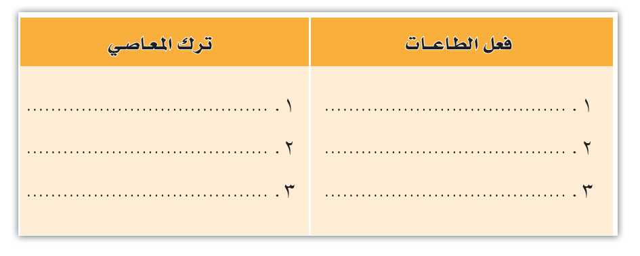
نشاط أكمل :
عدد ثلاثة أمثلة لكل ما يلي :
الوحدة
1
الدرس الثاني
معرفة العبد دينه
النميمة
الأمر بالمعروف
التجسس
الصدقة
اللعن و السباب
كفالة اليتيم

Slide 11
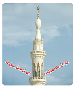
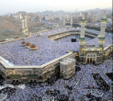
أركان الإسلام :
أركان الإسلام خمسة هي :
الوحدة
1
إقام الصلاة
صوم رمضان
الدرس الثاني
معرفة العبد دينه
1
2
3
4
5
شهادة أن لا إله إلا الله، وأن محمداً رسول الله
إيتاء الزكاة
وحج بيت الله الحرام لمن استطاع إليه سبيلا

Slide 12
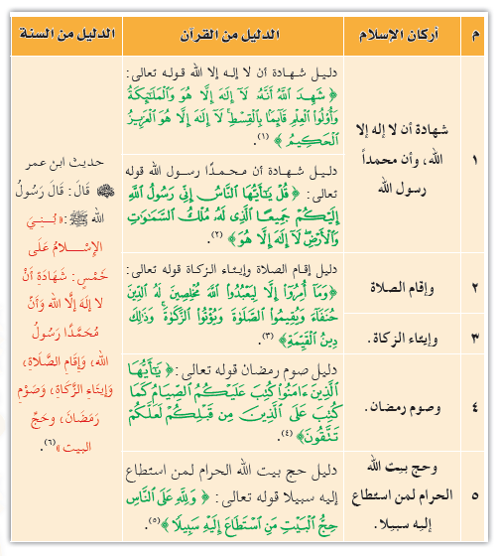
الأدلة من القرآن الكريم والسنة المطهرة على أركان الإسلام
الوحدة
1
الدرس الثاني
معرفة العبد دينه

Slide 13
انتهى الدرس

